Slide 1
AGENCE CORAL COMPANY LTD

Slide 2

Créée en 2012 par des passionnés de la Communication et des Media l’agence CORAL MEDIA a pour vision d’apporter aux annonceurs des solutions pertinentes pour une communication media plus efficace.
Notre mission est d’aider les marques à rentabiliser leurs dispositifs media pour un retour sur investissement clair, dans le cadre d’objectifs précis
Nous croyons très fortement en une bonne collaboration client-agence, levier clé de l’atteinte des objectifs de chaque campagne.

Slide 3
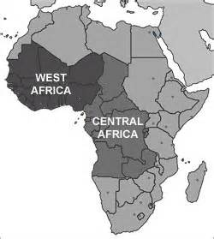
NOTRE RESEAU
Présent aujourd’hui au Cameroun, Côte d’Ivoire, République Démocratique du Congo, Sénégal, …
Et demain, Gabon, Burkina Faso, Mali et tout autre endroit où il nous sera nécessaire de nous implanter pour accompagner les marques que nous servons.
Cependant, nous exerçons dans l’ensemble de l’Afrique Occidentale et Centrale francophone, à travers un réseau d’agences indépendantes.

Slide 4
NOTRE OFFRE
CORAL MEDIA
Gestion Media
Monitoring Media
Conception, Stratégies, Planning et Achat d’espace
Suivi de campagnes, veille concurrentielle
BTL
Gestion Relation Presse
Elaboration de Concepts Activation de marques et événementiel
Création et Gestion de club presse, organisation Conf Presse, dossier presse

Slide 5
Stratégie, planning et Achat d’Espace

Slide 6
NOTRE FEUILLE DE ROUTE
  Transformer notre compréhension profonde du consommateur dans sa relation avec le Media ainsi qu’avec son environnement en des idées et solutions pertinentes pour une communication efficace qui différentie et construit les marques de nos clients.

Slide 7
NOTRE PROCESS
Marketing Review
  Define business and marketing objectives
  Agree a vision
  Set Budgets
Evaluation
  Evaluation of KPI’s
  ROI analysis
  Reapply learning's
Communication Review
  Agree on KPI’s
  Define communication objectives
  Evaluate Communication channels
Communication Development
Media Implementation Strategy
  Command and Control

Slide 8
NOTRE PROCESS
Adex,
Client Research
Adhoc research
Media Consumption
Strategy
Implementation
Relationship
Commitment
Reliability
Media Research
Client Research
Competitive Review
Buying
Targeting
Verification & Learnings
AdCheck
Brand Tracking

Slide 9

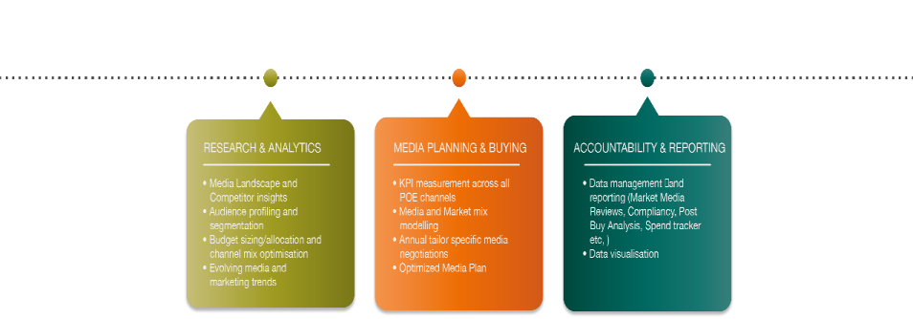
WE THINK MEDIA 360
Allouer les investissements médias de nos clients pour développer des idées de campagne globales sur plusieurs points de contact pertinents en apportant une valeur ajoutée à nos clients via la gestion des données, l'analyse des données, y compris le profil de l'audience, la connaissance du consommateur et l'optimisation budgétaire, dans le but d'améliorer la compréhension de la marque.

Slide 10
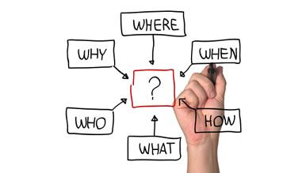
Nos plans Media sont basés sur les études media les plus récentes disponibles

Slide 11



Category Insight
Brand Insight
Consumer Insight
Que propose la marque pour satisfaire les besoins et les attentes des consommateurs?
Que savons nous des concurrents et comment communiquent ils?
Quelles sont les attentes des cibles et quelle est leur relation avec les différents Media?

Slide 12
NOTRE OFFRE
Nous vous proposons de payer le juste prix pour chacun des plans Media
Nous sommes déterminés par l’atteinte des objectifs fixés au préalable ;
Nous avons l’expérience de la gestion de grands clients dans la région ;
Nous avons une excellente connaissance des scènes Media des pays de la région Afrique Centrale et de l’Ouest;
Nous disposons d’un service de Monitoring intégré, qui permet non seulement de s’assurer du bon déroulement de nos campagnes afin d’en établir les rapports mais aussi de garder un œil sur ce que fait la concurrence.

Slide 13










NOS REFERENCES GESTION MEDIA
 | De 2018 à 2019
 | De 2017 à 2019
 | De 2017 à 2019
 | De 2014 à 2017
 | De 2012 - 2016
 | Depuis 2014
 | De 2017 à 2019
 | De 2012 à 2017
 | De 2015 à 2018
 | De 2014 à 2017
 | De 2012 à 2018
 | De 2014 à 2017
Le tableau ci-joint montre qu’en gestion media nous avons déjà couvert plusieurs secteurs d’activités et travaillé pour de grandes marques internationales.
Samsung, Western Union, SC JOHNSON, DSTV, BIC et Kenya Airways sont des clients que nous avons gérés sur l’ensemble des pays d’Afrique Centrale et de l’Ouest

Slide 14
QUELQUES REALISATIONS AVEC SUCCES
SAMSUNG : gestion Média au Cameroun (2012-2016) et en Cote d’Ivoire 2016-2017). Dans cette période force est de noter que cette marque était leader sur ces marchés en matière d’électroménager et téléphones portables grâce aux choix stratégiques de l’agence.
ECOBANK: De 2012 à 2017 nous avons fait de cette banque la plus visible dans son secteur à travers des supports innovants notamment des bâches murales et des supports et branding chariots à l’aéroport
JUMIA : de 2017 à la fermeture en 2019 nous avons contribué à faire de cette plateforme en très peu de temps leader du marché avec une très forte notoriété notamment avec une croissance de plus de 100% de 2018 à 2019;
L’une des opérations des plus remarquables a été Jumia Anniversary 2018. Un concept média et BTL avec des livraisons surprises chaque semaine par des Stars (Mr Leo, Nabila, Moustik Le Charismatik)
DSTV : de 2012 à 2017 nous avons géré ce client dans toute la zone Afrique Centrale et Afrique de l’Ouest. Aujourd’hui ce bouquet de chaînes est plus ou moins devenu l’ombre de lui-même. Pourtant concurrent serieux de Canal+ il ya quelques années

Slide 15


Slide 16
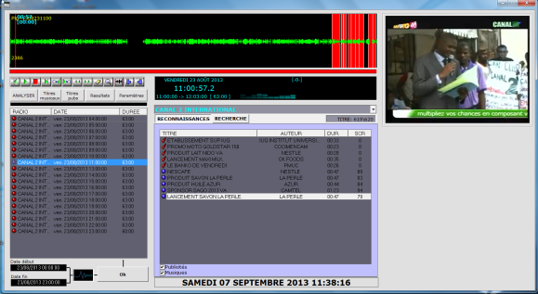
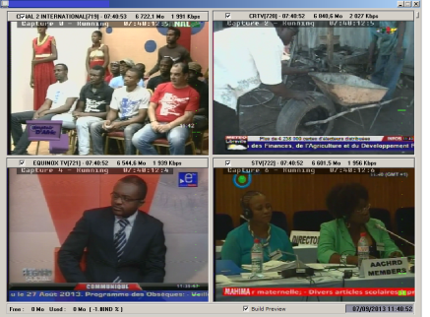
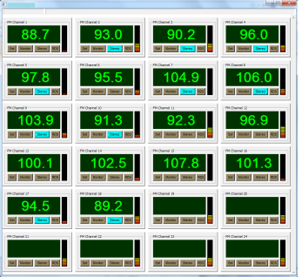
Monitoring TV & Radio
CORAL MEDIA, s'est dotée d'un équipement de dernière génération, fruit de plusieurs années de recherches en relation avec des partenaires extérieurs, spécialisés en logiciels sur mesure
Composé d'ordinateurs et de logiciels spécialisés, notre équipement est semi-automatique avec une intervention humaine limitée et une bonne capacité de stockage.
Nous traquons simultanément l’ensemble des chaînes TV et Radio sur l'ensemble du territoire concerné
Enregistrement sytématique de tous les programmes TV et radio suivi de leur exploitation et stockage pour utilisation ultérieure.

Slide 17
OOH Monitoring
BTL Monitoring
Les photos sont prises de façon hebdomadaire par une équipe terrain présente dans toutes les villes.
Toutes les photos prises sont directement envoyées sur la plateforme avec géolocalisation.
Un panneau est photographié quand son visuel change ou quand il présente un incident. Dans ce dernier cas il apparaît sur la plateforme avec une remarque indiquant clairement la nature de celle-ci.
Nos représentants des principales villes sont formés à la pratique de la technique du client mystère
Ils sont chargés de suivre sur le terrain toutes activités BTL des concurrents, en se faisant passer pour un potentiel client, afin de mieux comprendre le mécanisme et le contenu
Un rapport photo avec descriptif clair du concept est renvoyé au siège pour transmission au client.

Slide 18
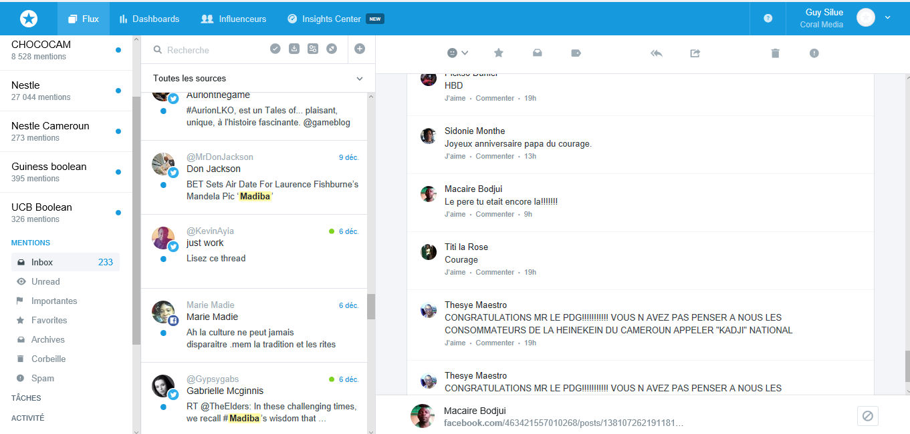
Monitoring Digital
Nous utilisons ici un logiciel robot
Il permet d’identifier sur la toile et les réseaux sociaux tous les contenus ou un mot ou expression (une marque par exemple) est mentionné
Il envoie aussitôt un email d’alerte
Le logiciel permet également de faire des statistiques des mentions d’une marque sur une période donnée, de classifier les mentions en positives, négatives ou neutres…
Il précise l’origine de la mention : Facebook, Twitter, Google….

Slide 19
REPORTING
Rapports suivi de Campagnes et Veille concurrentielle
Quotidiens et/ou hebdomadaires : pour le suivi de campagnes. En cas de contestation d’un support media, la preuve est remise sur CD (enregistrement vidéo, audio, photo du panneau…)
Alerte : email envoyé dans les 24 heures pour toute nouvelle activité d’un concurrent.
Trimestriel : rapport d’analyse d’investissement média par secteur
Rapports d’analyse d’investissements
Analyse du volume d’investissement global du secteur
Analyse des parts d’investissements des différents acteurs du secteur (SOS)
Analyse des parts de voix ou temps de parole (SOV)
Reconstitution et analyse des stratégies médias de la concurrence
Note: ce type de rapport est fourni chaque trimestre

Slide 20




QUELQUES CLIENTS DU SERVICE MONITORING
 | Depuis 2014
 | De 2013 à 2017
 | De 2014 à 2017
 | 2012 - 2018

Slide 21

Our BTL Offer

Slide 22
FUN INNOVATION
A travers des concepts innovants et créatifs, nous proposons des services d’activation de marques et d’événementiels.
Allant des animations grand public aux actions B2B en passant par les promotions points de vente.
Nous excellons également dans l’implémentation de nos concepts ou de ceux de nos clients

Slide 23


NOS REFERENCES BTL
 | Depuis 2014 | CAN 2015 et 2017, 40 ans, School activation de 2015 à 2020, Back to school 2015 à 2020
 | De 2017 à 2019 | Promo consommateurs 2015 – 2016
 | De 2017 à 2019 | Jumia Black Friday 2017 et 2018
 | De 2014 à 2017 | Lancement YUP Côte d’Ivoire Recrutement partenaires et consommateurs (souscriptions grand public)
 | 2016 | Schneider/CFAO CEO Conférence. Abidjan 2016
 | 2017 | Lancement ELF Lubrifiants
 | De 2017 à 2018 | Promos Consommateurs chèque cadeau (Cameroun et Congo Brazzaville)
 | De 2012 à 2016 | Ecobank Days, Ouvertures d’agences, Conférences de presse
Depuis Octobre 2019

Slide 24
QUELQUES REALISATIONS BTL

Slide 25
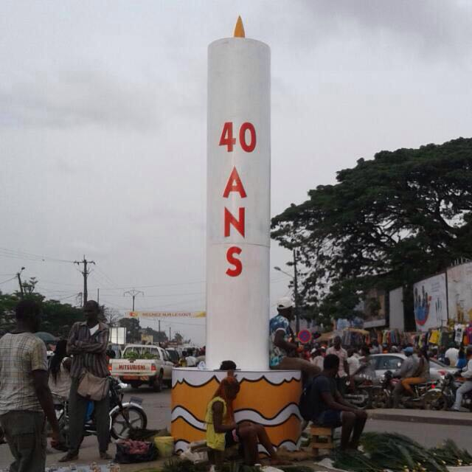
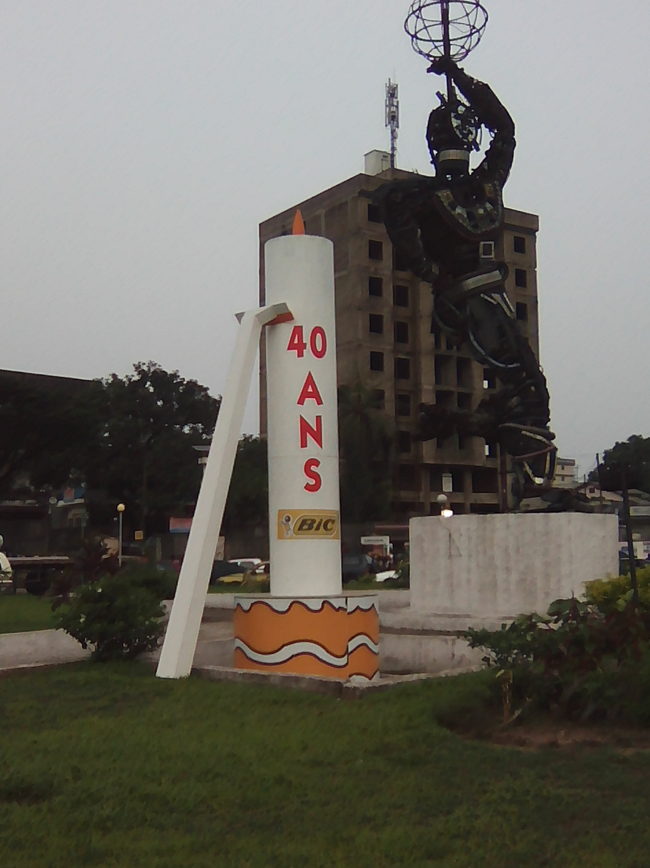
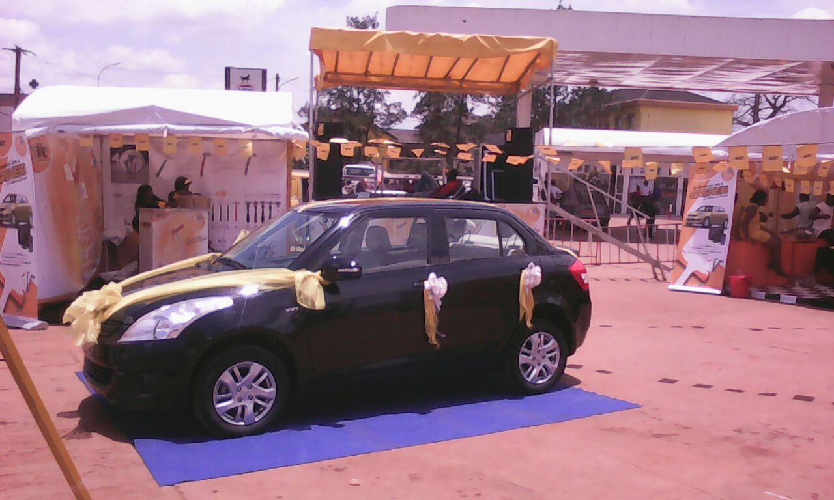
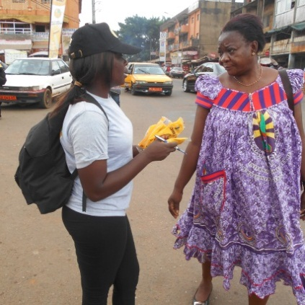
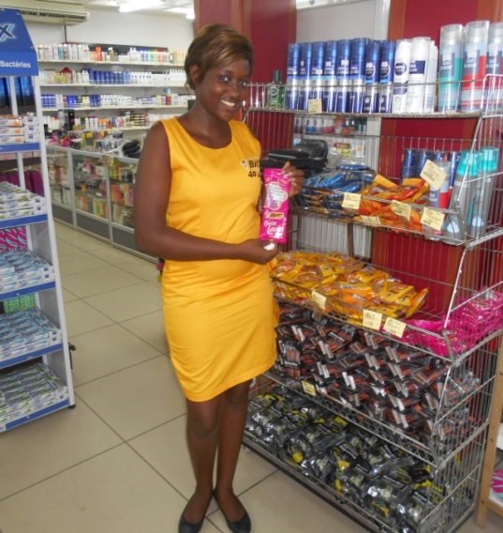
BIC 40 years shaver anniversary. (Mars-Avril 2016)
Teasing
Révélation
BILAN
Le Rasoir BIC célèbre ses 40 ans d’existence au Cameroun et dans plusieurs autres pays d’Afrique;
«Happy BICDays» est le nom du concept qui hébergeait plusieurs activités:
Le village BIC, Opération commando; Activations GMS; Destockage Grossistes
02 villes concernées par cette opération : Douala, Yaoundé
Prévision= 150 000 unités ; Réalisations 168 000 Unités; soit 112% de réalisations

Slide 26
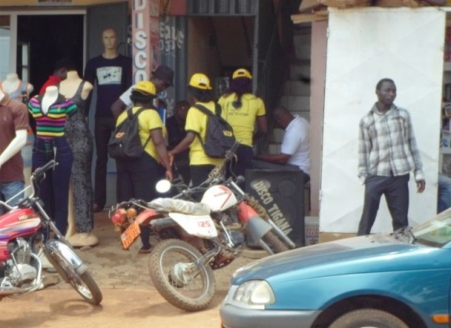
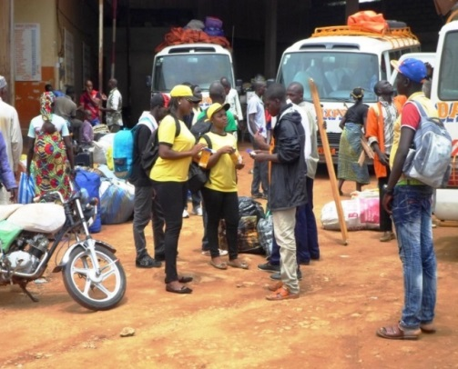
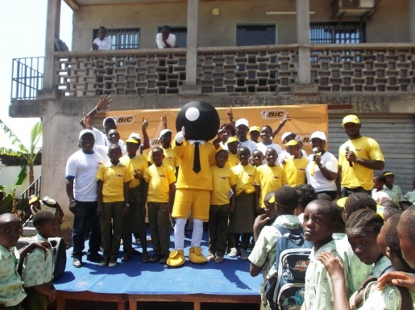
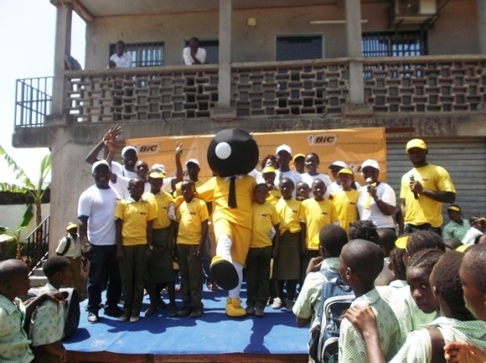
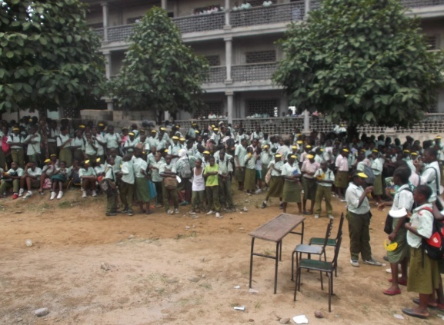
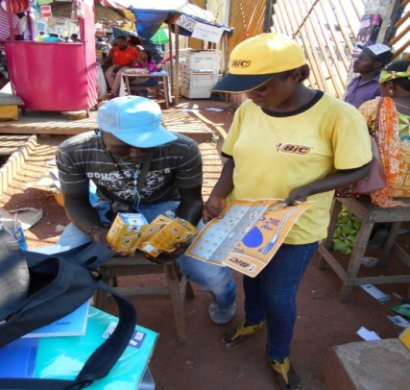
PROMO My BIC Cristal® (Stylo)
La Promo autour du produit Stylo BIC Cristal baptisée « PROMO MY BIC CRISTAL » s’est déployée du 28 Avril 2015 au 04 Juin 2015;
Objet: Déstockage massif vers détaillants et animations écoles
04 villes étaient concernées par cette opération : Douala, Yaoundé, Bafoussam, N’Gaoundéré.
Prévisions de ventes de stylos (en boîtes de 50) = 18720; Réalisations (en boîtes de 50) = 14194,4 de boîtes de 50 stylos vendus (soit 709 720 unités); soit 75,82% d’objectifs atteints;

Slide 27
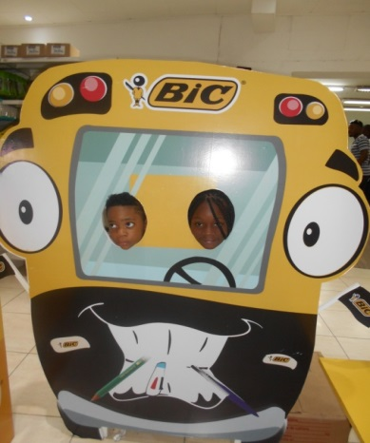
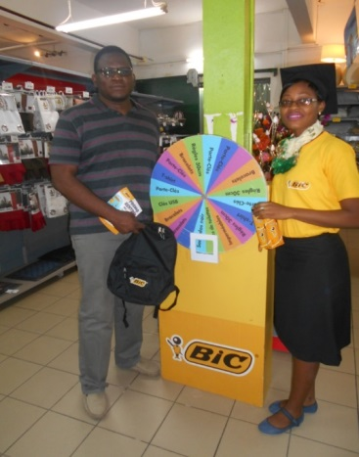
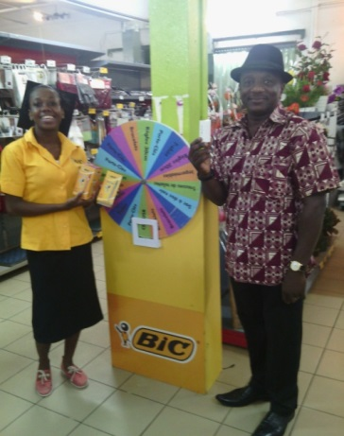
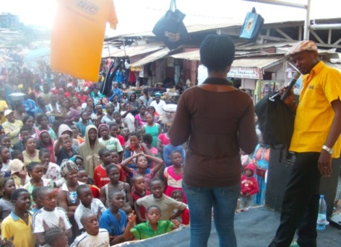
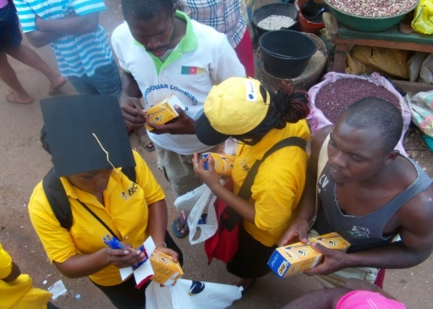
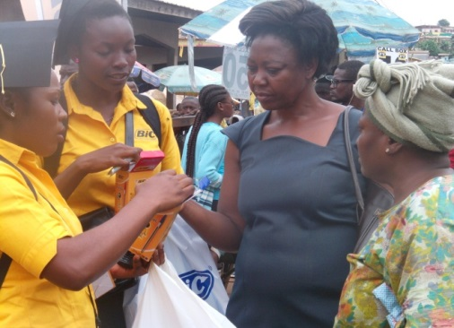
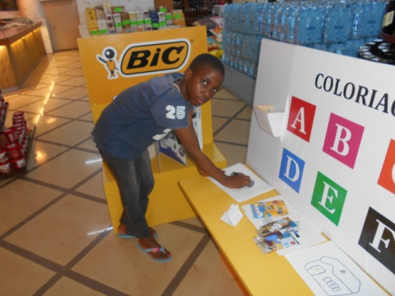
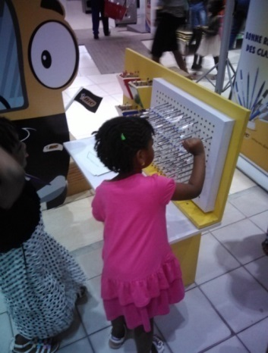
BIC PROMO Back To School
La période: Rentrée scolaire
Concept: « Mon futur se construit avec BIC» : de 2015 à 2017
03 principales actions à savoir :
Les animations marché; les activations dans les librairies et GMS et l’opération commando.
04 villes étaient concernées : Douala, Yaoundé, Bafoussam, N’Gaoundéré
Performance récente (2017): Prévisions = 36351; Réalisations = 23261 vendus; soit 63,98% d’objectifs atteints;

Slide 28
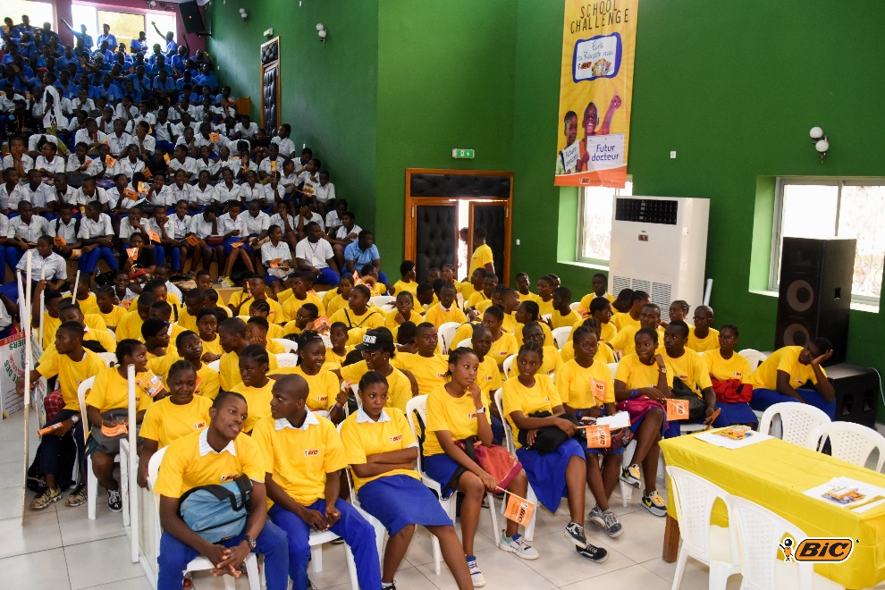
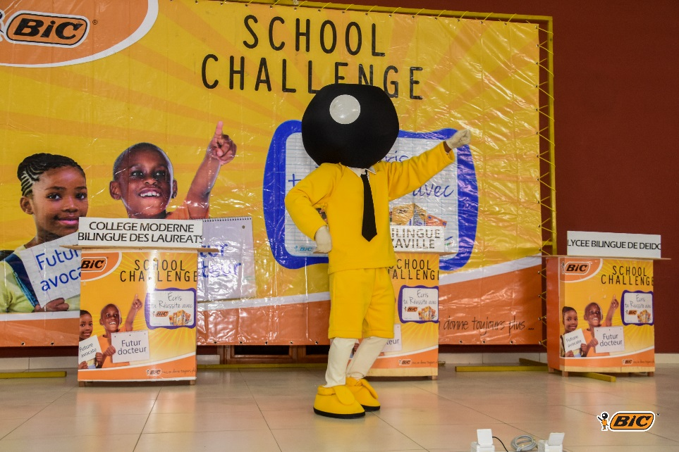
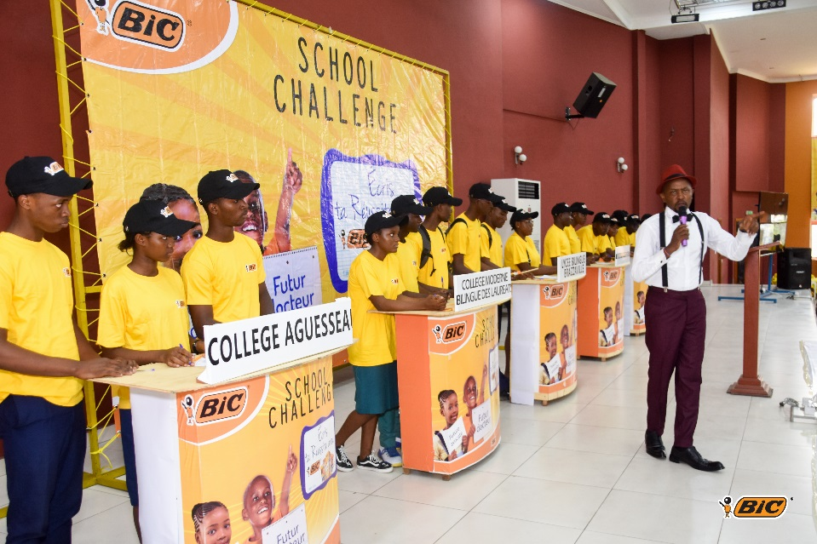
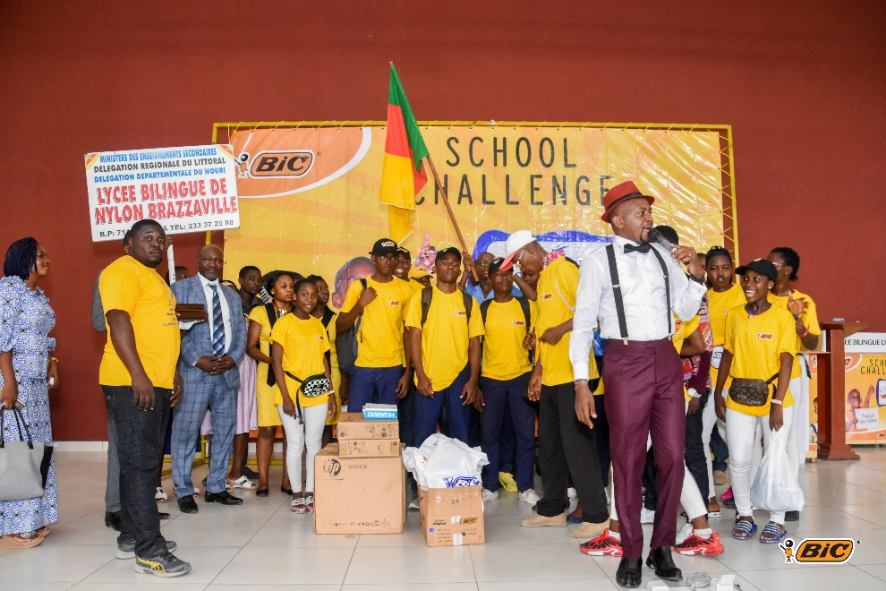
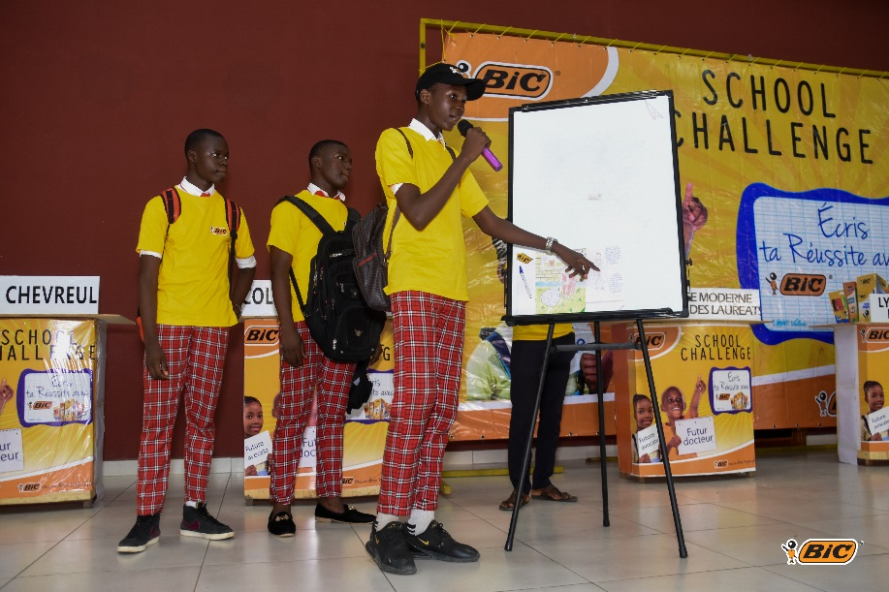
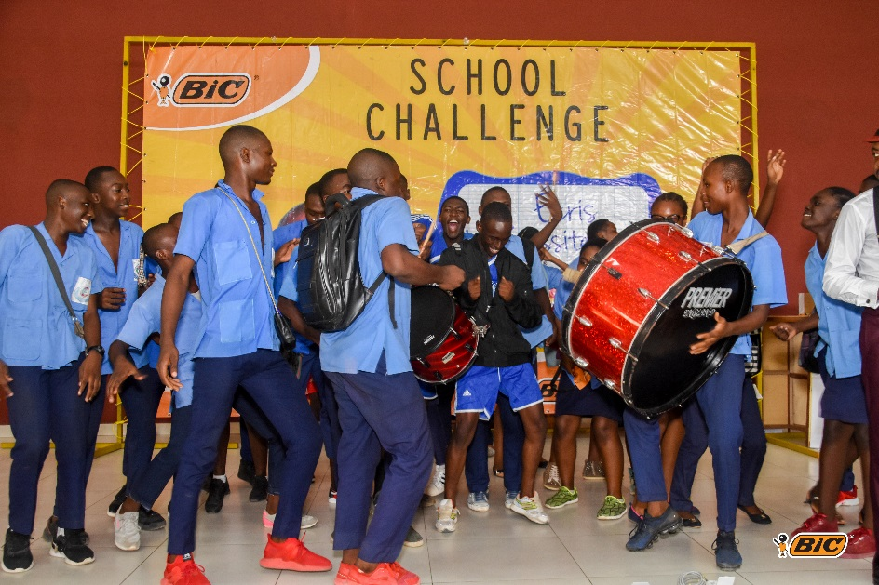
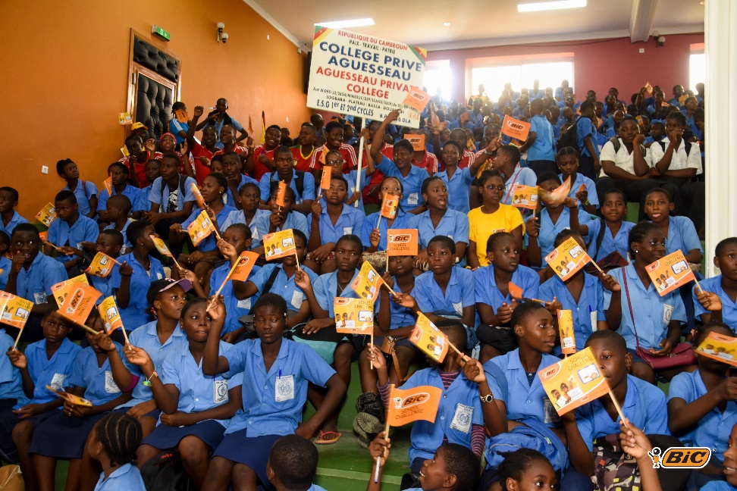

BIC SCHOOL CHALLENGE 2016 et 2019
BIC valorise l’Excellence en milieu scolaire;
16 écoles (8 à Douala et 8 à Yaoundé) s’affrontent dans le cadre d’01 Challenge intellectuel composé plusieurs rubriques : match des incollables, danse avec BIC, récite le poème de ton école, dessin thématique…
2000 élèves par événement (01 à Douala 01 à Yaoundé)

Slide 29
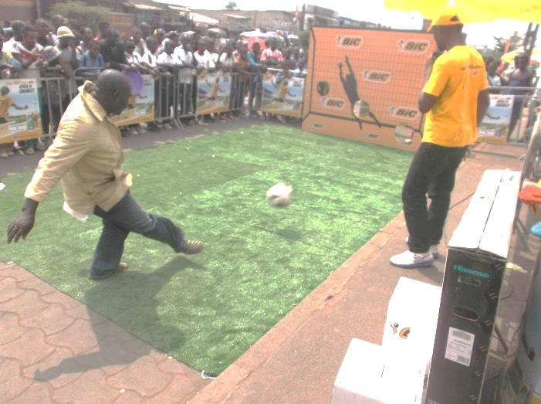
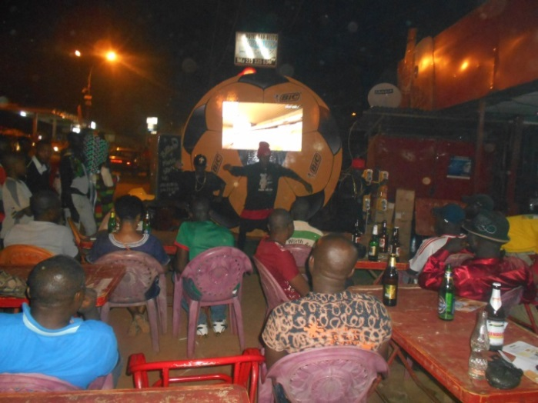
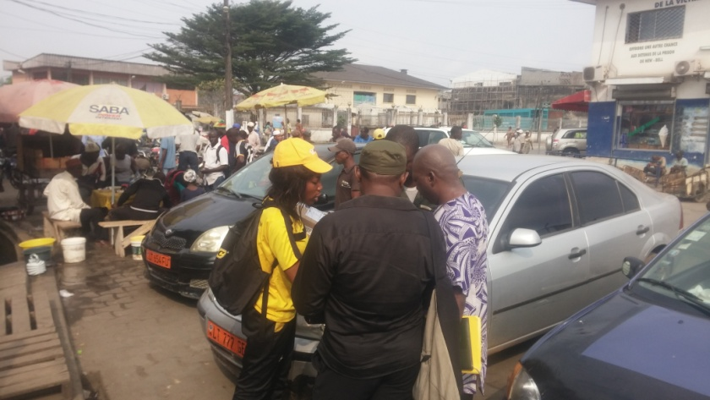
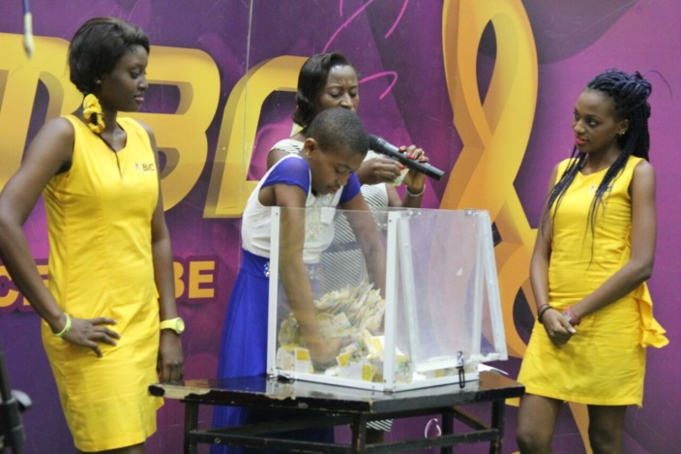
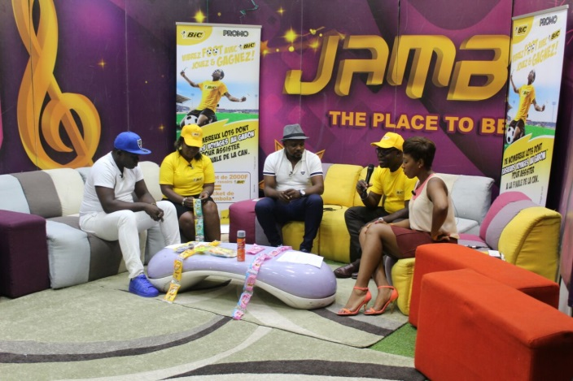
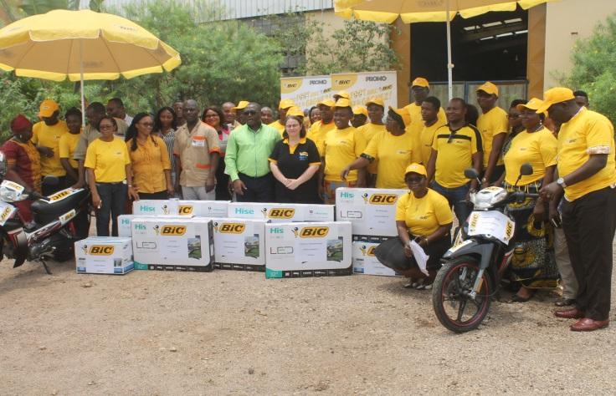
CAN 2017 Vibrez Foot Avec BIC
BIC mobilise les fans de football autour des activations dans les Bars (maquis);
01 Mois de campagne, du 11 Janvier au 11 Février 2017;
Les activités: Compétitions de tirs au but, Activations GMS, projections de matchs dans les bars, opération commando
234821 unités de rasoirs vendus (soit 78% des objectifs atteint)

Slide 30
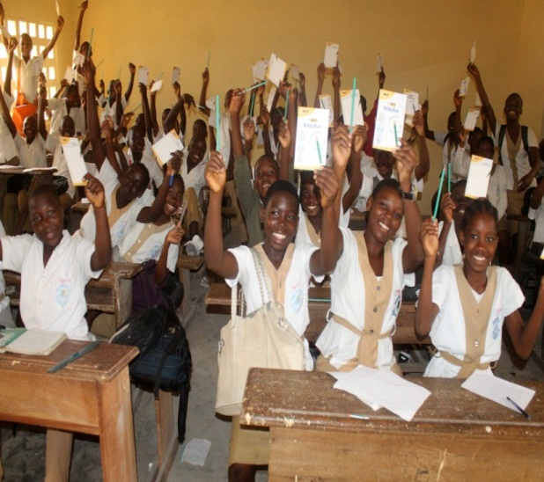
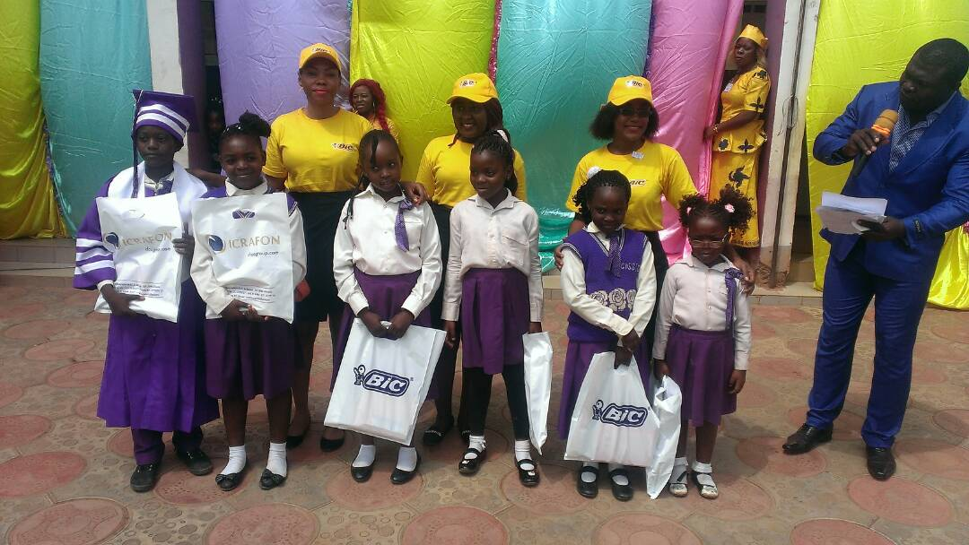
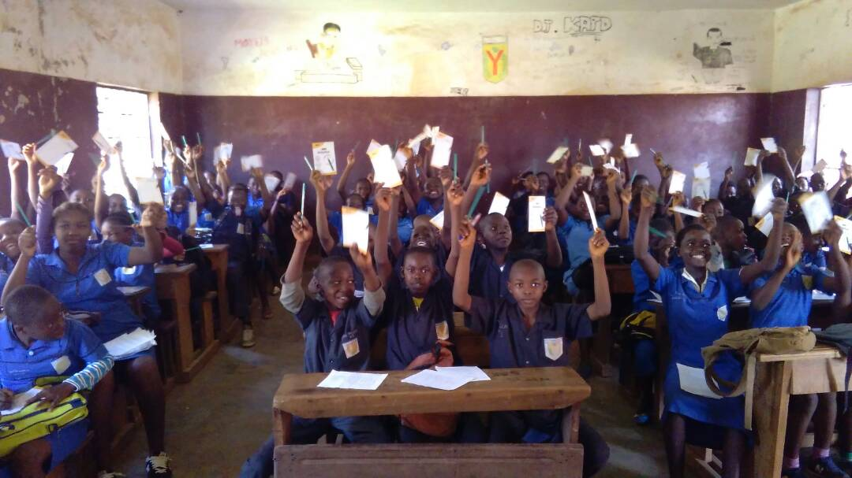
BIC SCHOOL ACTIVATION
Saisons d’activités de la marque BIC au sein des écoles partenaires avec plusieurs activités
Le sampling est qualitatif (60 000 personnes à sampler tous les ans)
Remise des prix de l’excellence scolaire
Actions citoyennes …ETC.
Période : Avril -Juillet
04 villes sont concernées : Douala, Yaoundé, Bafoussam, N’Gaoundéré

Slide 31
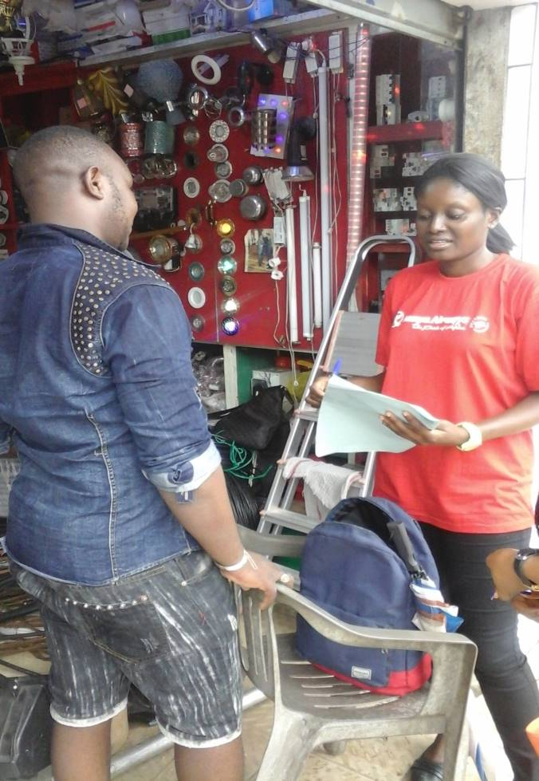
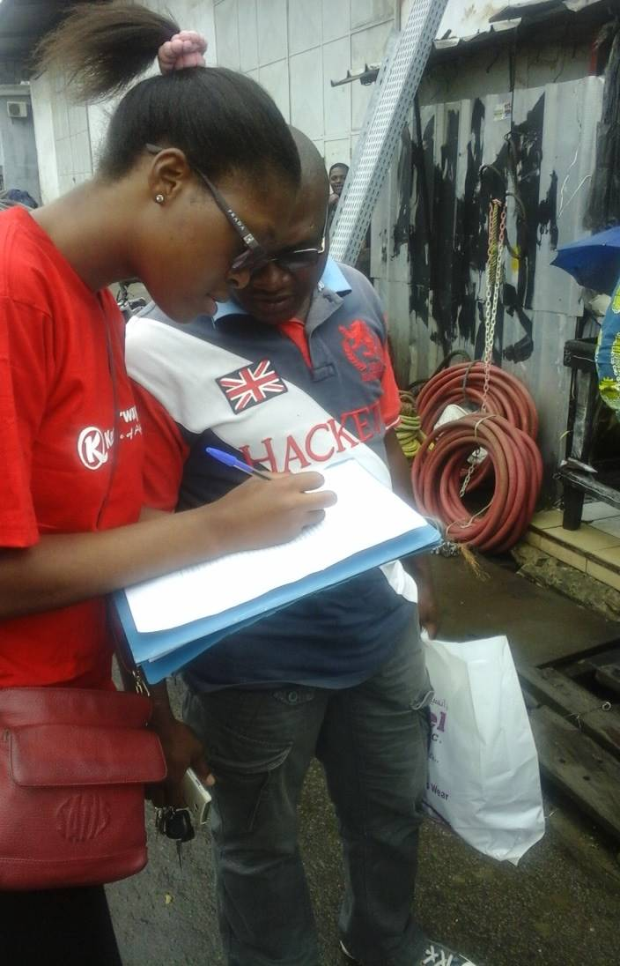
KENYA AIRWAYS TRADER PROMO (Cameroun-RDC)
KENYA AIRWAYS profite de la grande période de vacances pour lancer une promo dénommée « PROMO TRADER »;
02 pays (Cameroun et RDC) sont concernés par cette promo;
Des équipes Commando (Brand Ambassadeur homme et femme); sont déployées dans les villes de Douala, Yaoundé, Kinshasa et Lubumbashi;
Le rôle des commandos est de recruter des clients mais aussi et surtout de constituer 01 base de données de prospects (follow-up);
Constitution d’01 base de données de 5461 prospects (en 10 jours) sur le Cameroun (Douala et Yaoundé);
Constitution d’01 base de données de 5512 prospects (en 10 jours) sur la RDC (Kinshasa et Lubumbashi;
Période : du 15 juin 2016 au 05 Juillet 2016

Slide 32
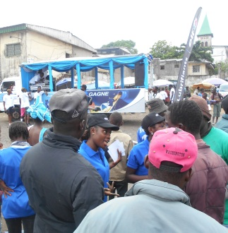
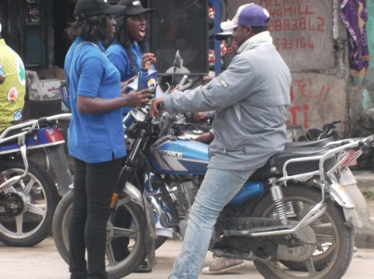
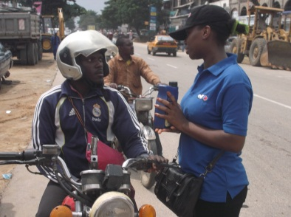
LANCEMENT ELF LUBRIFIANT : Du 30 juin au 13 juillet 2017
Activités: Caravane sonorisée et activations garages agréés (Moto et Auto)
11 Jours d’activités;
Prévisions = 1980 Bidons à vendre, Réalisations=1298 bidons vendus, soit un taux de 66% de réalisations

Slide 33
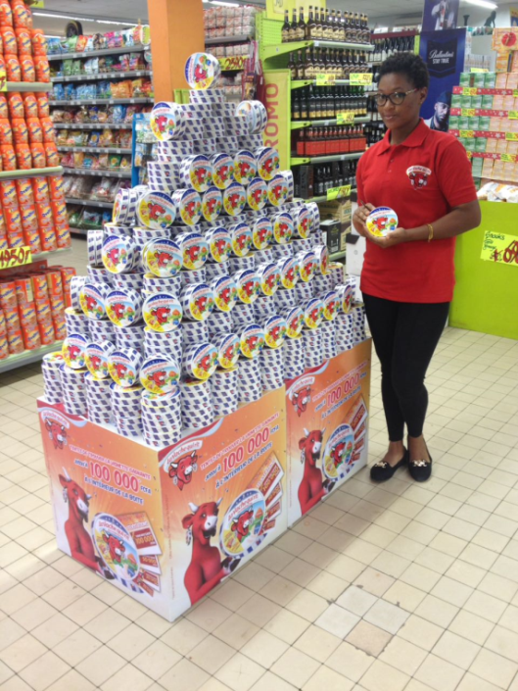
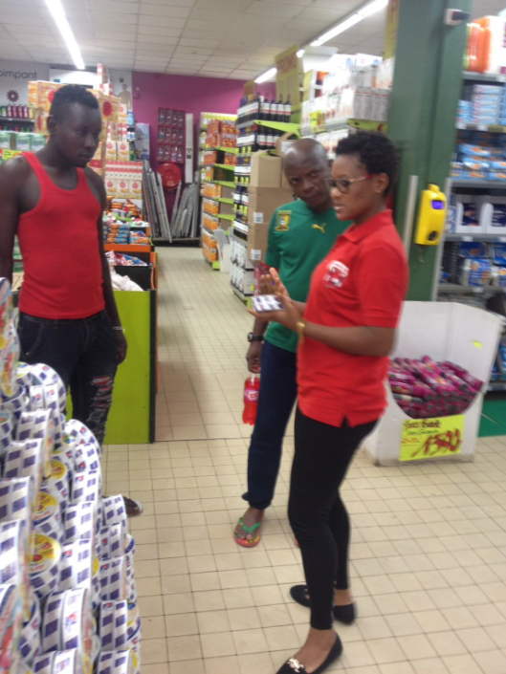
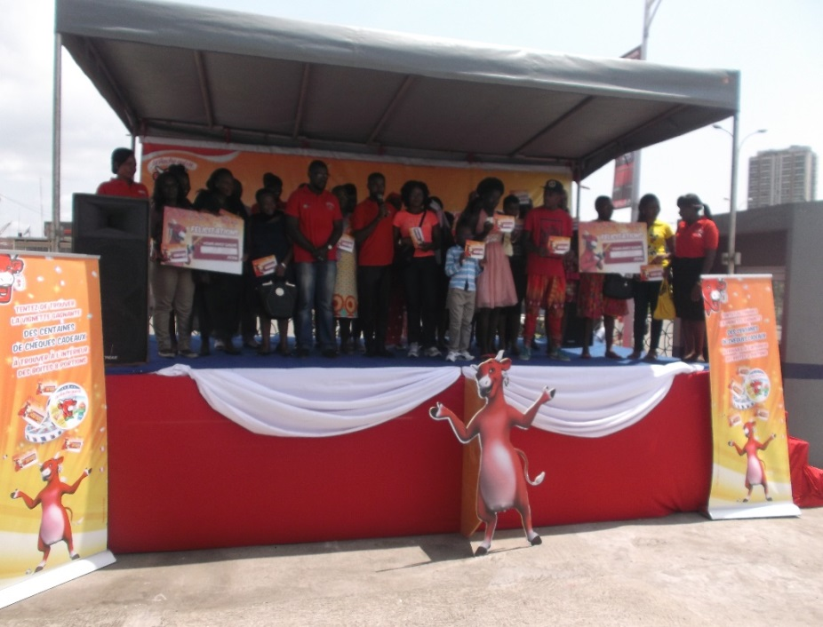
PROMO CHEQ KDO/ La Vache Qui RiT:
du 10 Mars 2017 au 02 Avril 2017
‘La Star des fromages’!
« Promo Chèque Kdo Lvqr » c’est 12 jours d’activation dans 19 Points De Ventes (Douala et Yaoundé); uniquement les vendredi-samedi-dimanche;
11663 boîtes de 08 portions de Lvqr vendus en 12 jours en Gms (soit 70,58% des objectifs atteints)
3728 boîtes de 08 portions de Lvqr vendus en 12 jours en Lower Trade (soit 63,92% des objectifs atteints)

Slide 34
PROMO FÊTE DE LA BIERE 2020
Août 2020

Slide 35
QUELQUES CREAS A TRAVERS NOTRE RESEAU

Slide 36


Slide 37


Slide 38


Slide 39


Slide 40


Slide 41


Slide 42


Slide 43


Slide 44


Slide 45


Slide 46


Slide 47


Slide 48


Slide 49


Slide 50


Slide 51


Slide 52


Slide 53
QUELQUES PERSONNES A CONSULTER

Slide 54
QUELQUES PERSONNES TEMOINS
Marque | Responsable | Fonction | Contact | E-mail
BIC | Roger LAMERE YAMPEN | Directeur Commercial et Marketing – Icrafon CFAO GROUP | (+237) 699 92 16 02 | RLamere@cfao.com
Pernod Ricard | Marie Marcelle NTAMACK | Chef Produits Pernod Ricard | (+237) 698 83 54 81 | mntamack@bvssas.com
ELF | Brikissou MEWOUO NJOUOKOU | Délégué commercial lubrifiants ELF – TOTAL CAMEROUN | (+237) 690 43 62 76 | Brikissou.MEWOUO@total.cm
KENYA AIRWAYS | Yvonne YALLA BETEYE | Marketing Manager Central and West Africa Francophone | (+237) 696 92 22 68 | yvonne.yallabeteye@kenya-airways.com
LA VACHE QUI RIT | Alioune TOURE | Directeur Général Maximiz Group | (+221) 776 39 35 67 | alioune@maximizgroup.com

Slide 55
CONTACTS
CAMEROUN ET AFRIQUE CENTRALE
NAHOUA SILUE
CEO
CORAL MEDIA COMPANY LTD
TEL : +237 699 68 94 57
EMAIL : silue.nahoua@coralmediaafrica.com
CAMEROUN ET AFRIQUE CENTRALE
OSCAR AYOLA HESSIKAYA
DIRECTEUR ASSOCIE
CORAL MEDIA COTE D’IVOIRE
TEL : +225 08 98 83 96
EMAIL : oscar.hessikaya@coralmediaafrica.com

Slide 56
MERCI

